Slide 1
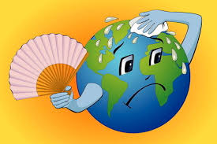
ГЛОБАЛНО
ЗАГРЕВАЊЕ

Slide 2
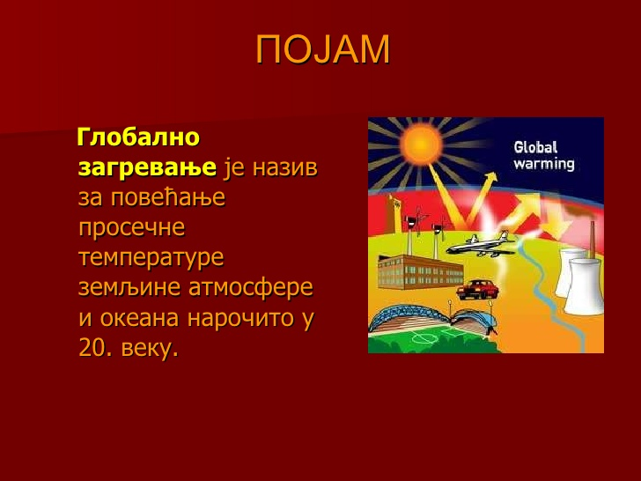

Slide 3
УЗРОЦИ
Појачање ефекта стаклене баште
Сагоревање фосилних горива и ослобађање огромне количине угљен-диоксида
Угљен-диоксид и метан пореклом од индустријских постројења
Посечене шуме које би трошиле повећану количину угљен-диоксида

Slide 4
ПОСЛЕДИЦЕ
Расте средња годишња температура на планети
Атмосфера постаје гушћа
Мења се клима
Све присутније суше
Топе се ледници
Подиже се ниво Светског мора

Slide 5
ПРОГНОЗЕ
До краја 21ог века пораст средње годишње температуре
Загревање мора и океана до дубине од 3000метара
Пораст нивоа мора до краја 21ог века за 80cm
Са једне стране огромне пустињске области, а са друге поплаве

